Slide 1
1
2
3
4
5
7
8
9
10
6
14
15
11
12
13
20
16
17
18
19
23
24
25
21
22

Slide 2
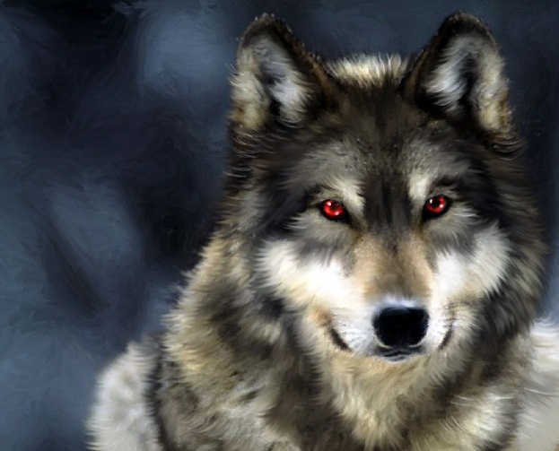
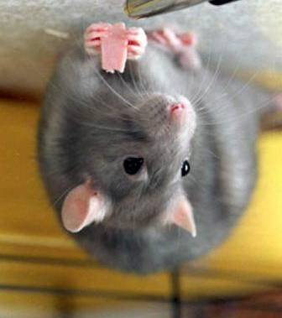
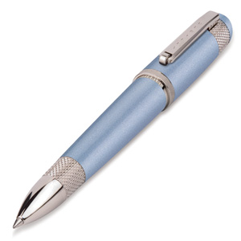
,
,
,
,
³

Slide 3
¶ÛáõÙñÇ
¶ ³ Û (É) + (Ï) áõ Ù + (·) ñ Ç (ã)

Slide 4
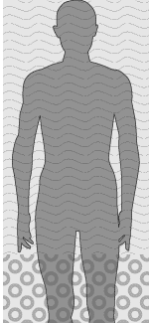
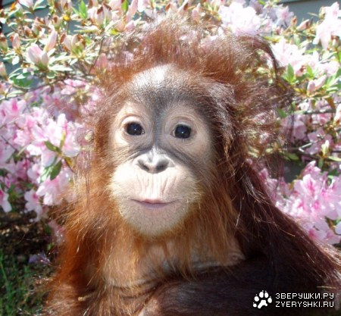
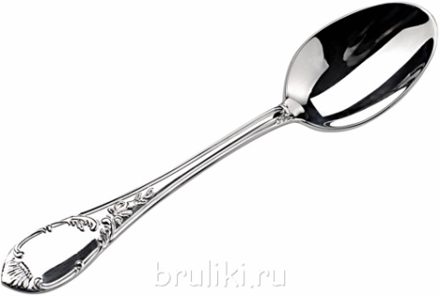
,
,
,
,
,
,

Slide 5
Ø³ñ³ÉÇÏ
Ø ³ ñ (¹) + (· ¹) ³ É + (Ï ³ å) Ç Ï

Slide 6
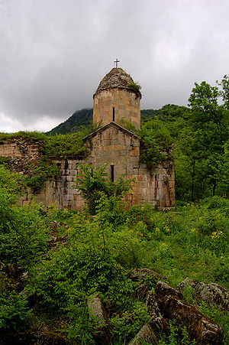
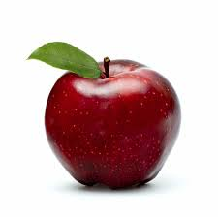
,
³

Slide 7
ì³Ý³Óáñ
ì ³ Ý (ù) + ³ + (Ë Ý) Ó á ñ

Slide 8
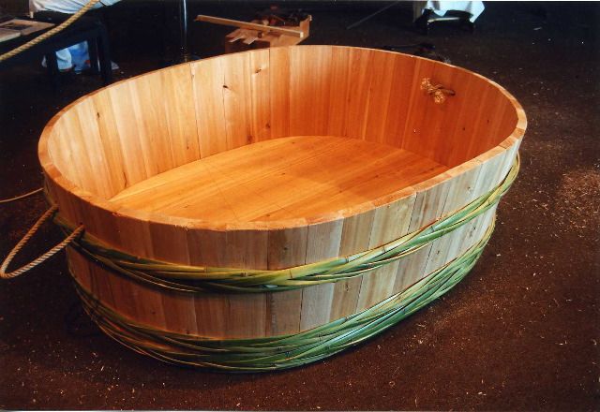
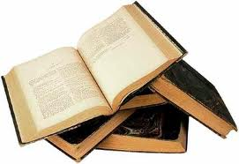
,
,
,

Slide 9
ՏԱՇԻՐ
ՏԱՇ(Տ) +(Գ)ԻՐ(Ք)

Slide 10
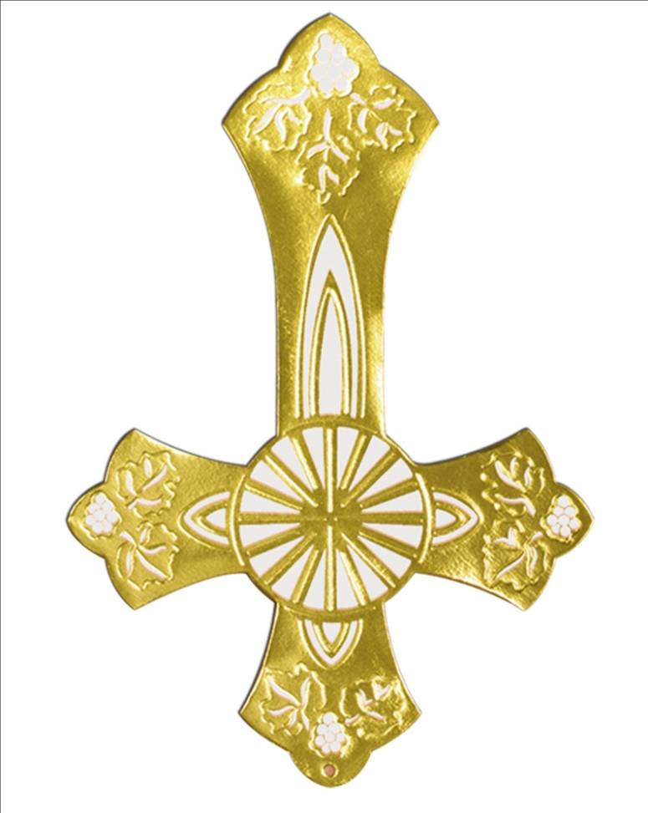
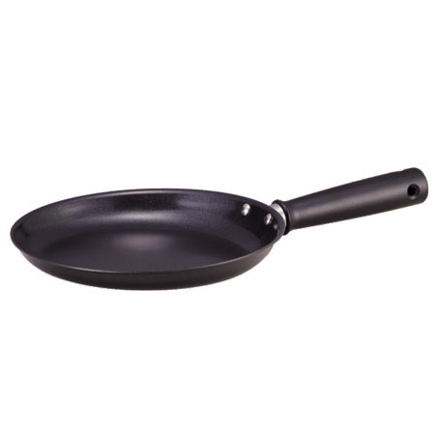
,
վ=լ

Slide 11
ԱԽԹԱԼԱ
ԽԱ(Չ) +ԹԱՎԱ
Վ=Լ

Slide 12
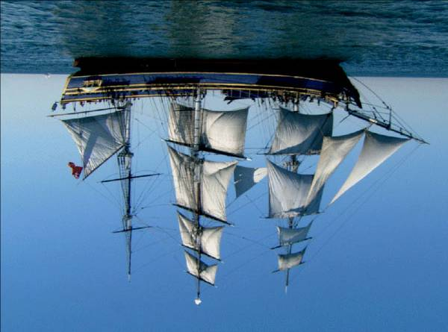
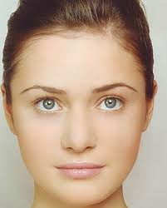
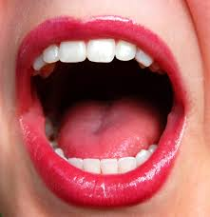
,
,
,
,
,
,
Ú
ì=Ú

Slide 13
ՆՈՅԵՄԲԵՐՅԱՆ
ՆՈ(ՏԱ)+Յ+(Դ)ԵՄ (Ք)+ԲԵՐ(ԱՆ)+
ՎԱՆ
Վ =Յ

Slide 14
,
9
,
,
É

Slide 15
ԹԱԼԻՆ
ԹԱ(ՎԱ)+Լ+ԻՆ(Ը)

Slide 16
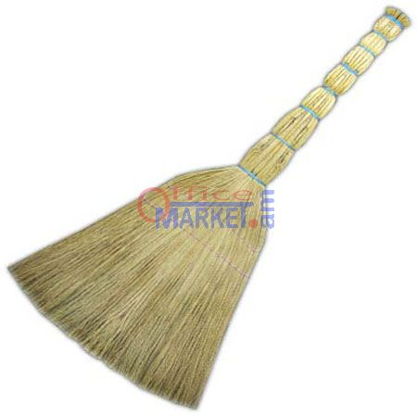
,
Ü
»=³

Slide 17
ՉԱՐԵՆՑԱՎԱՆ
ՉԱՐԵՆՑ+ԱՎԵ(Լ)+Ն
Ե=Ա

Slide 18
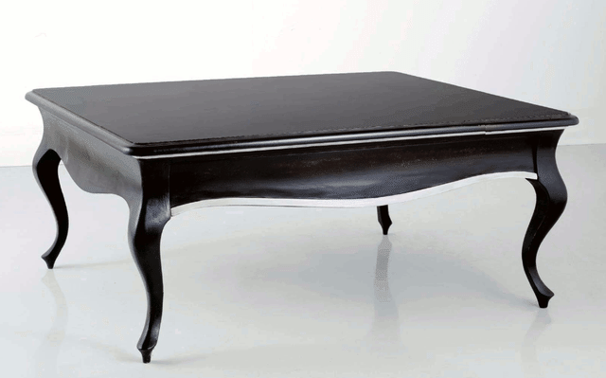
,
,
,

Slide 19
ԵՂՎԱՐԴ
(Ս)ԵՂ(ԱՆ)+ՎԱՐԴ

Slide 20
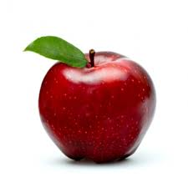
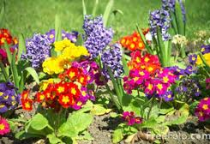
,
,
ա
ի

Slide 21
ԾԱՂԿԱՁՈՐ
ԾԱՂԻԿ + Ա + (ԽՆ)ՁՈՐ
Ի =Կ

Slide 22
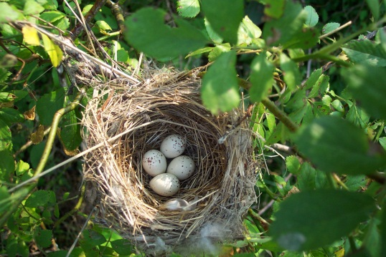
,
,
,
ր
յ ու

Slide 23
ԲՅՈՒՐԵՂԱՎԱՆ
ԲՈՒՅ(Ն)+Ր+(Ս)ԵՂԱ(Ն)+ՆԱՎ

Slide 24
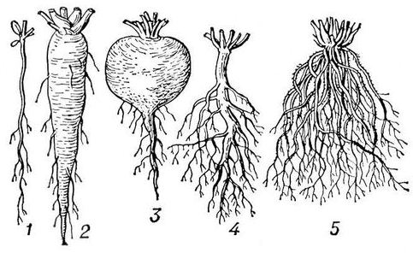
,
,
ա=ի

Slide 25
ԱՐՄԱՎԻՐ
ԱՐՄԱ(Տ)+ՎԱՐ(Դ)
Ա = Ի

Slide 26
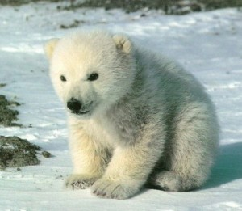
,
ա
ր=ղ
ջ=շ
յ

Slide 27
ՎԱՂԱՐՇԱՊԱՏ
ՎԱ Ր( Դ)+ԱՐՋ +Ա+ՊԱ Յ Տ
Ր=Ղ Ջ=Շ

Slide 28
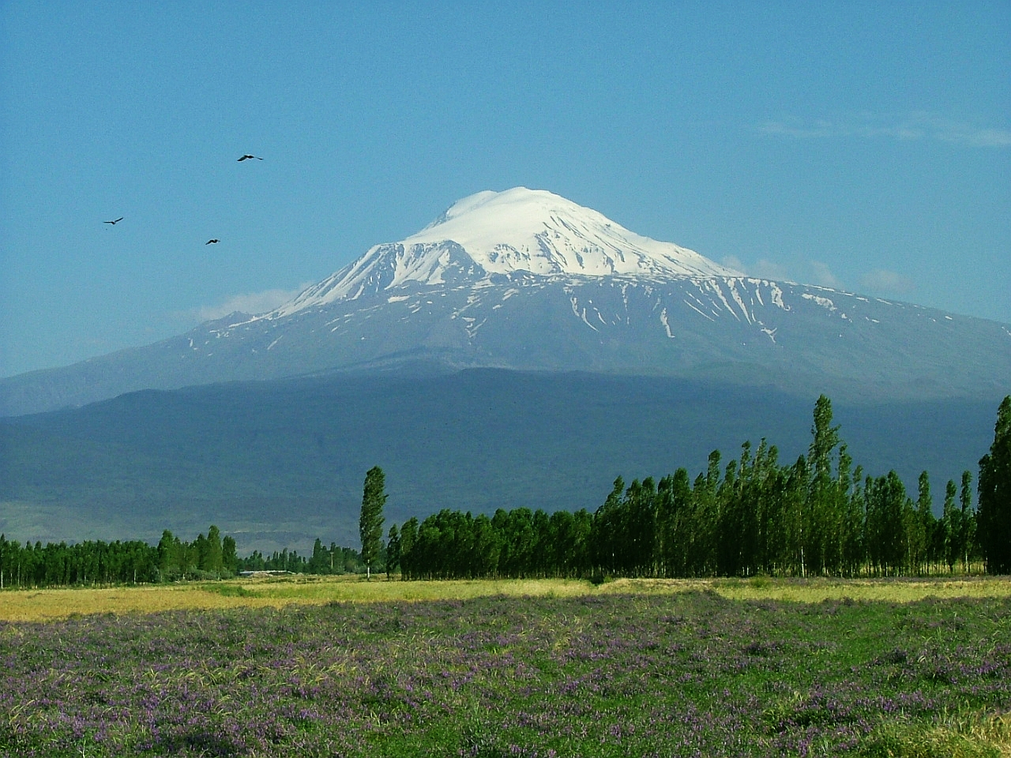

Slide 29
ՄԱՍԻՍ
ՄԱՍԻՍ

Slide 30
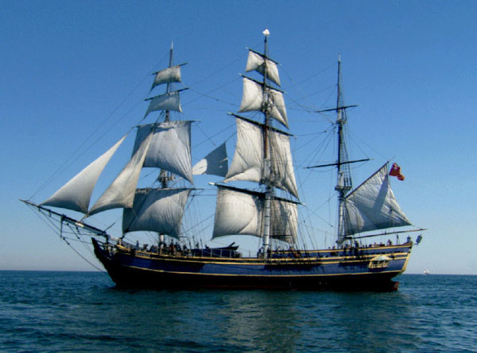
,
,
,

Slide 31
ԵՂԵԳՆԱՁՈՐ
ԵՂԵԳ+ՆԱ(Վ)+(ԽՆ)ՁՈՐ

Slide 32
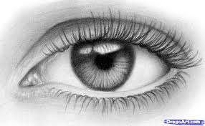
,
,
,
ñ=Û

Slide 33
ՎԱՅՔ
ՎԱՐ (Դ ) + (ԱՉ)Ք
Ր=Յ

Slide 34
Ã=é

Slide 35
ԳԱՎԱՌ
ԳԱՎԱԹ
Թ=Ռ

Slide 36
,
Ç

Slide 37
ՄԱՐՏՈՒՆԻ
ՄԱՐ(Դ)+ՏՈՒՆ+Ի

Slide 38
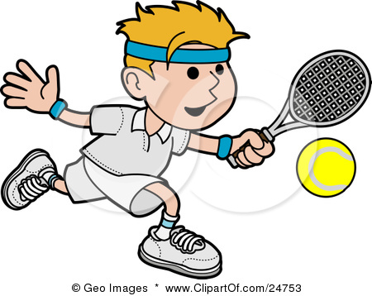
,

Slide 39
ՎԱՐԴԵՆԻՍ
ՎԱՐԴ + (Թ)ԵՆԻՍ

Slide 40
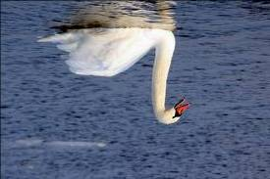
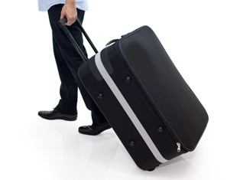
,
,
,
,
å=µ

Slide 41
ՃԱՄԲԱՐԱԿ
ՃԱՄ(ՊՐՈՒԿ)+ԿԱՐԱՊ
Պ=Բ

Slide 42
,
Ç

Slide 43
ՍԻՍԻԱՆ
ՍԻՍ+Ի+ՆԱ(Վ)

Slide 44
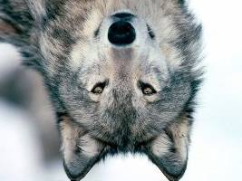
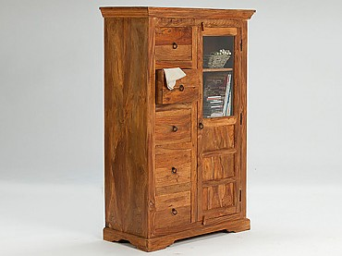
,
,
,

Slide 45
ԱԳԱՐԱԿ
ԳԱ(ՅԼ)+ (¸)ԱՐԱÎ

Slide 46
,
,
ï

Slide 47
ԴԱՍՏԱԿԵՐՏ
ԴԱՍՏԱԿ+ (Բ)ԵՐ(ԱՆ)+Տ

Slide 48
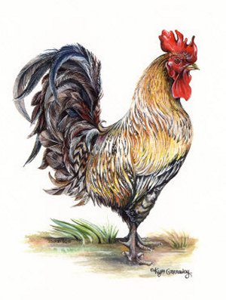
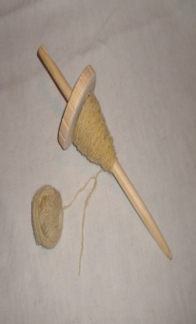
,
,
,
,
,
,
,
,
Á ·
6
ù ¿

Slide 49
ԵՐևԱՆԸ ԳԵՂԵՑԻԿ ՄԱՅՐԱՔԱՂԱՔ Է:
ԵՐԵ(Ս)+ՆԱՎ+ (Բ)ԵՂ+Վ(ԵՑ)+ (ՃԱԽԱՐԱԿ+ (Ա)ՔԱՂԱ(Ղ)+Ք+Է

Slide 50
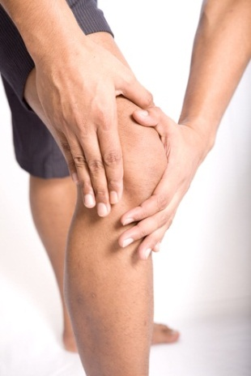
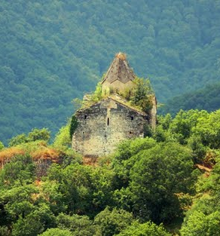
,
,
,
,
,
áõÙ
³
»Ù
áõ
ñ»

Slide 51
ԵՍ ԾՆՎԵԼ ԵՄ ՎԱՆԱՁՈՐՈՒՄ
ԵՐԵՍ + ԾՈՒՆ(Կ)+ ( Ա)ՎԵԼ +ԵՄ+ՎԱՆ(Ք) + Ա + (ԽՆ)ՁՈՐ+ ՈՒՄ

Slide 53
ՋԵՐՄՈՒԿ
ՋԵՐՄՈՒԿ

